Slide 1

Asistent digital pentru creșterea calității vieții persoanelor în vârstă
Coordonator: Sl.Dr.Ing. Alexandra-Suzana Cernian
Absolvent: Bianca-Alexandra Orbișor

Slide 2
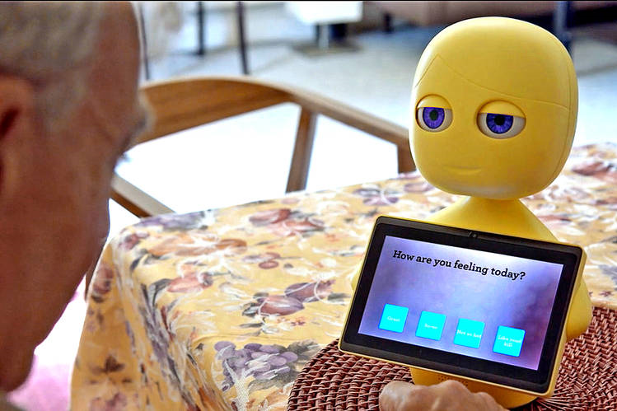
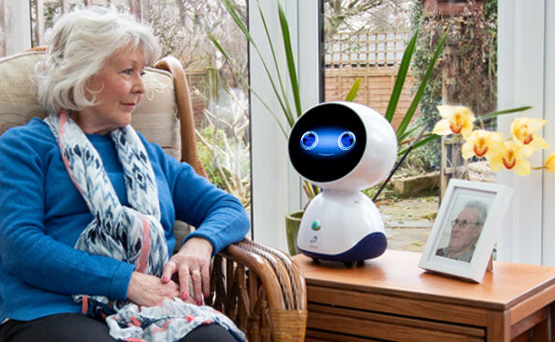

Asistent digital
Asistenții digitali: într-o continuă expansiune, integrați în viața de zi cu zi a oamenilor
Obiectiv: Crearea unui asistent digital menit persoanelor în vârstă pentru a veni ca sprijin în activitățile zilnice
Populația vârstnică, în întreaga lume, este într-o continuă creștere.
În anul 2019:
- la nivel global – aprox. 703 milioane de persoane peste 65 de ani
- la nivelul României – aprox. 25% din populația țării sunt persoane peste 60 de ani
Vârstnicii se confruntă cu numeroase probleme, atât fizice, cât și psihice.
O astfel de soluție, personalizată pe nevoile utilizatorului, este necesar a fi implementată.
Persoanele în vârstă au nevoie de atenție suplimentară, sprijin, îngrijire și de păstrarea comunicării cu familia.

Slide 3
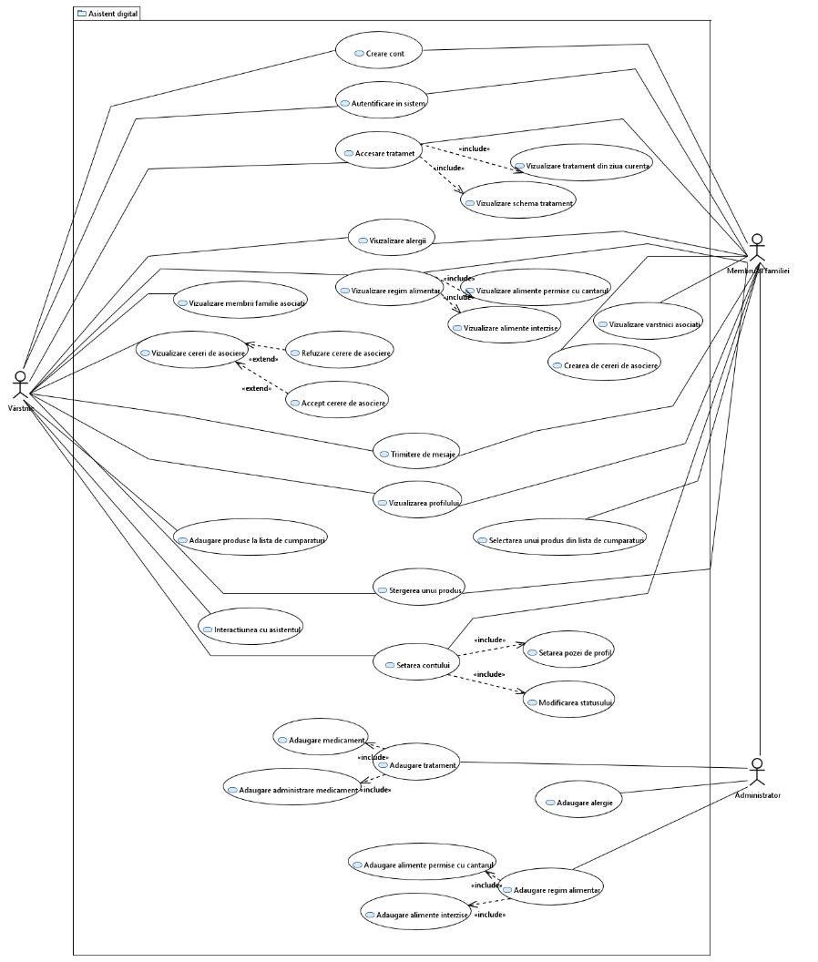




Proiectarea asistentului digital
Aspectele urmărite în proiectarea asistentului pentru vârstnici:
4 asistenți digitali existenți – My Life, My Way, KOMP, H2HCare, ALFRED → specificațiile funcționale
KOMP
ALFRED

Slide 4
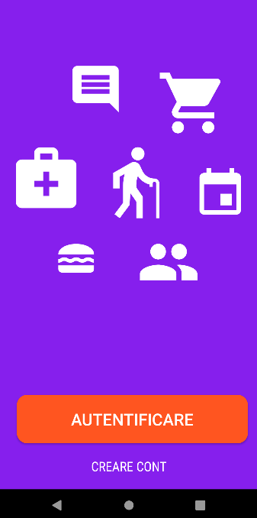
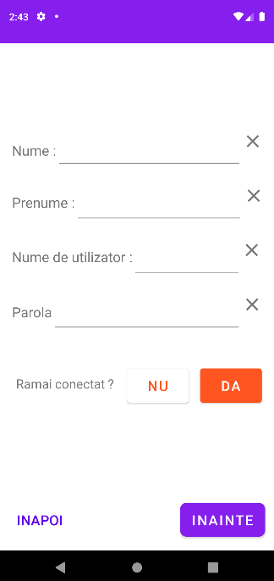
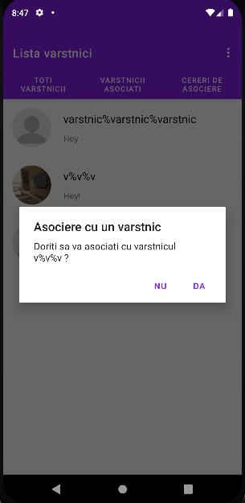
Proiectarea asistentului digital
Aspectele urmărite în proiectarea asistentului pentru vârstnici:
Mod de livrare către utilizatorii finali – aplicație mobilă
Aplicație să întrunească așteptările vârstnicilor → grad mare de acceptanță
Interfața cu utilizatorul personalizată:
modul de navigare - simplu
dimensiunea elementelor de interfață cu utilizatorul – cât mai mari
dimensiunea caracterelor – cât mai mare
ferestre de dialog (confirmarea realizării anumitor acțiuni)
butoanele să fie poziționate în partea inferioară a ecranului
utilizarea de culori neutre pentru utilizatorii cu deficiențe
pictograme etichetate
gesturi simple (glisare stânga – dreapta, atingere, etc.), nu complexe

Slide 5






Arhitectura de componente
Aplicația mobilă:
rulează pe sistemul de operare Android
este implementată în mediul de dezvoltare Android Studio
JAVA - limbaj de programare
Baze de date:
Microsoft SQL Server Management Studio
Firebase Realtime Database
reprezintă cunoștințele asistentului digital

Slide 6
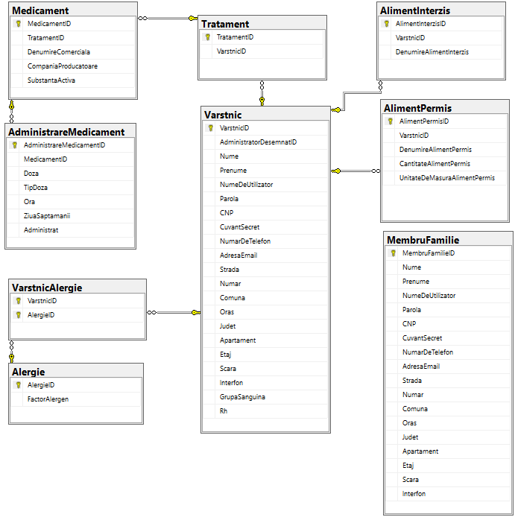
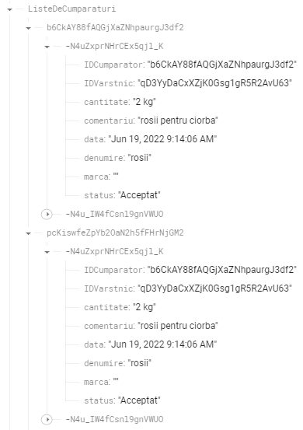
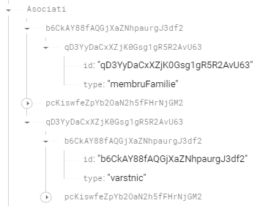
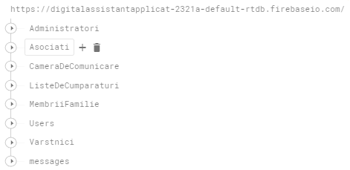
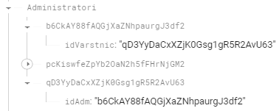
Baze de date
Baze de date:
Microsoft SQL Server Management Studio
Firebase Realtime Database
Se stochează date referitoare la:
Vârstnici
Membrii ai familiei
Tratament (medicamente și administrări)
Alergii cunoscute
regimul alimentar (alimente permise cu cântarul și interzise)
Administratori desemnați de vârstnici
Membrii asociați
Camere de comunicare
Mesaje
Liste de cumpărături

Slide 7




Categorii de utilizatori
VÂRSTNIC
MEMBRU AL FAMILIEI
ADMINISTRATOR DESEMNAT DE VÂRSTNIC

Slide 8
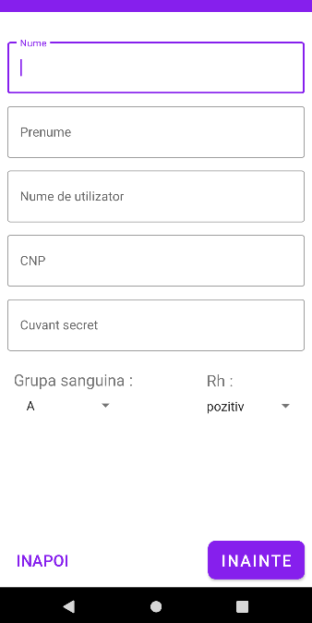
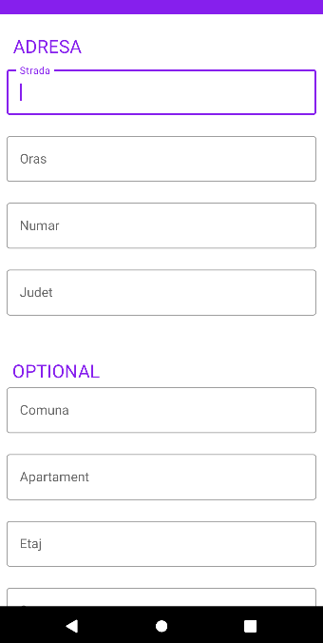
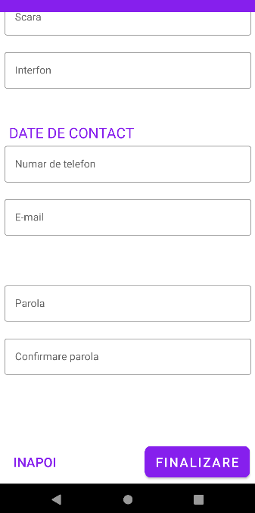
Module dezvoltate
Printre modulele dezvoltate se numără:
CREARE CONT
AUTENTIFICARE
Cereri de asociere
Contacte
Adăugare tratament
Vizualizarea schemei de tratament
Vizualizarea tratamentului din ziua curentă
Lista cu alergii
Regimul alimentar
Camera de comunicare
Profilul vârstnicului
Lista de cumpărături
Interacțiune asistent - vârstnic
CREARE CONT
AUTENTIFICARE

Slide 9
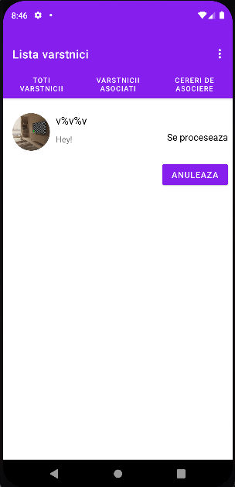
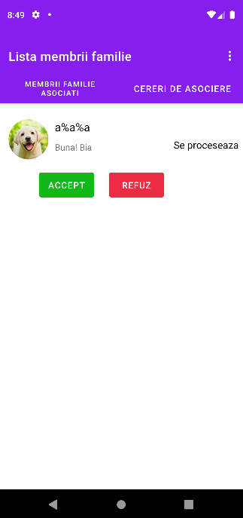
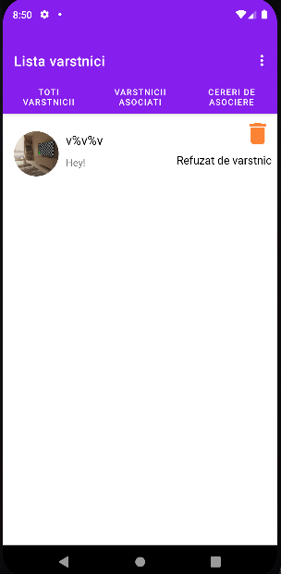
Module dezvoltate
Printre modulele dezvoltate se numără:
Creare cont
Autentificare
CERERI DE ASOCIERE
Contacte
Adăugare tratament
Vizualizarea schemei de tratament
Vizualizarea tratamentului din ziua curentă
Lista cu alergii
Regimul alimentar
Camera de comunicare
Profilul vârstnicului
Lista de cumpărături
Interacțiune asistent - vârstnic
CERERE DE ASOCIERE VÂRSTNIC – MEMBRU AL FAMILIEI

Slide 10
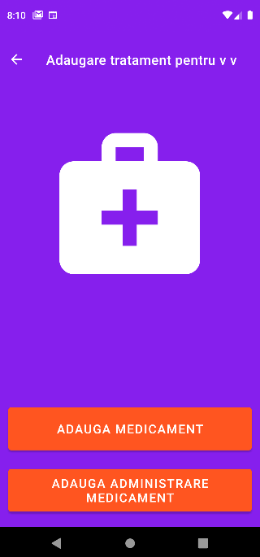
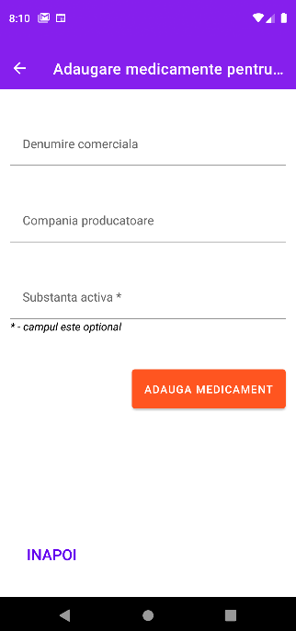
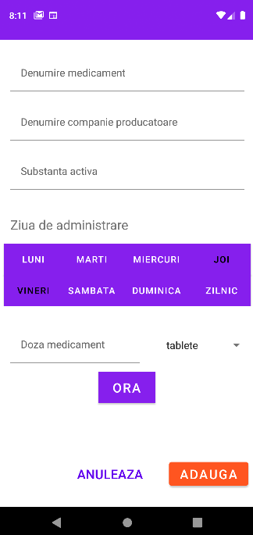
Module dezvoltate
Printre modulele dezvoltate se numără:
Creare cont
Autentificare
Cereri de asociere
Contacte
ADĂUGARE TRATAMENT
Vizualizarea schemei de tratament
Vizualizarea tratamentului din ziua curentă
Lista cu alergii
Regimul alimentar
Camera de comunicare
Profilul vârstnicului
Lista de cumpărături
Interacțiune asistent - vârstnic
ADĂUGARE MEDICAMENT
ADĂUGARE ADMINISTRARE

Slide 11
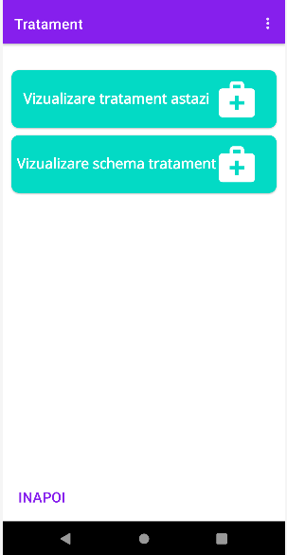
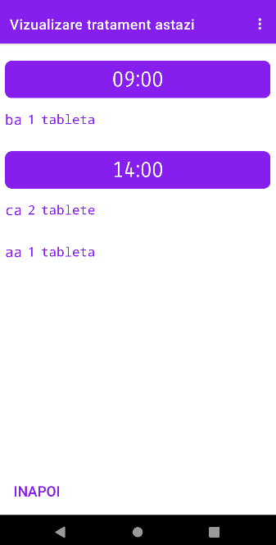
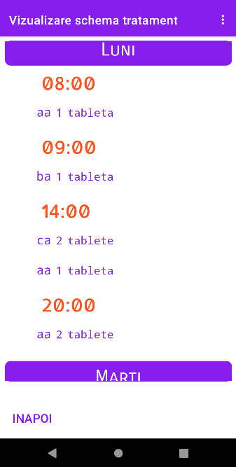
Module dezvoltate
Printre modulele dezvoltate se numără:
Creare cont
Autentificare
Cereri de asociere
Contacte
Adăugare tratament
VIZUALIZAREA SCHEMEI DE TRATAMENT
VIZUALIZAREA TRATAMENTULUI DIN ZIUA CURENTĂ
Lista cu alergii
Regimul alimentar
Camera de comunicare
Profilul vârstnicului
Lista de cumpărături
Interacțiune asistent - vârstnic
VIZUALIZARE SCHEMĂ TRATAMENT
VIZUALIZARE TRATAMENT DIN ZIUA CURENTĂ

Slide 12
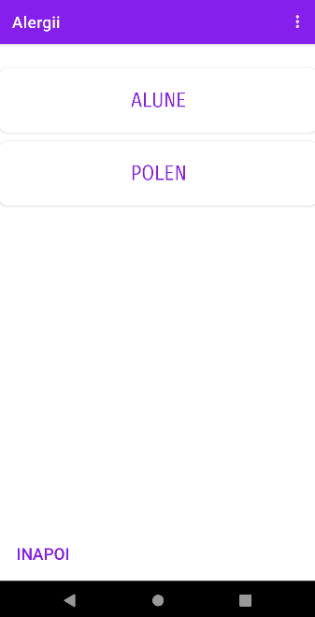
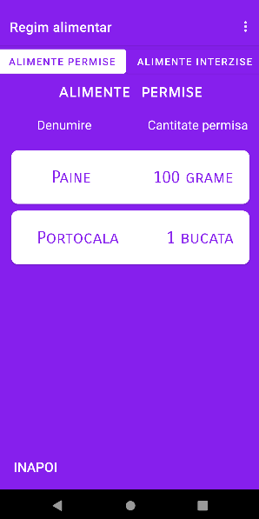
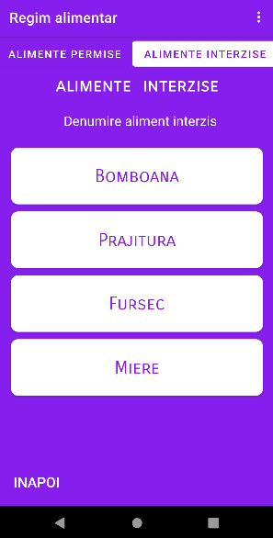
Module dezvoltate
Printre modulele dezvoltate se numără:
Creare cont
Autentificare
Cereri de asociere
Contacte
Adăugare tratament
Vizualizarea schemei de tratament
Vizualizarea tratamentului din ziua curentă
LISTA CU ALERGII
REGIMUL ALIMENTAR
Camera de comunicare
Profilul vârstnicului
Lista de cumpărături
Interacțiune asistent - vârstnic
LISTĂ ALERGII
REGIMUL ALIMENTAR

Slide 13
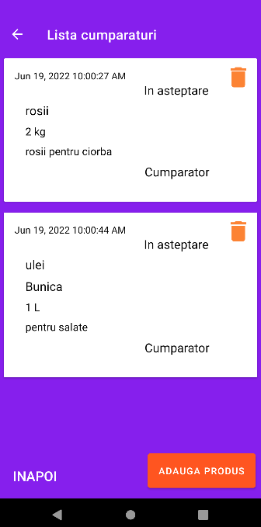
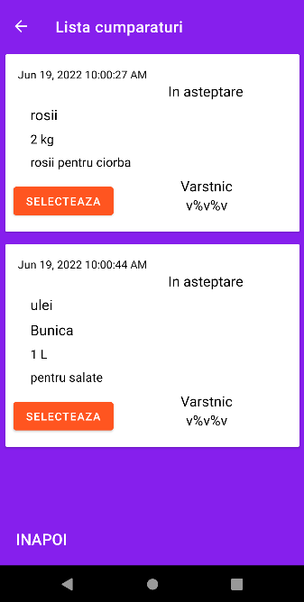
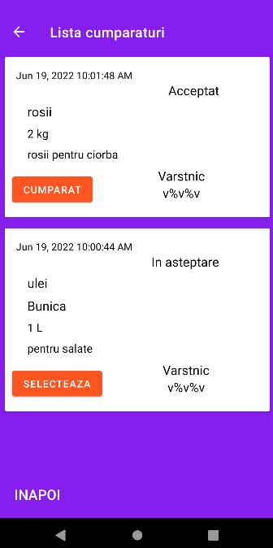
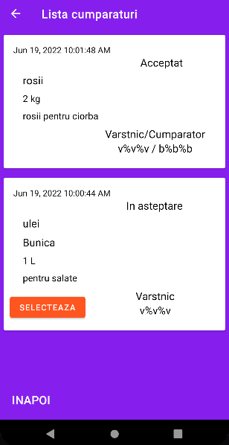
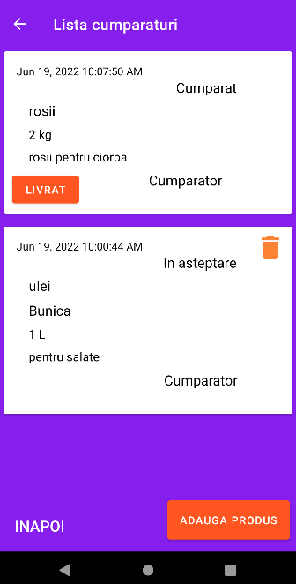
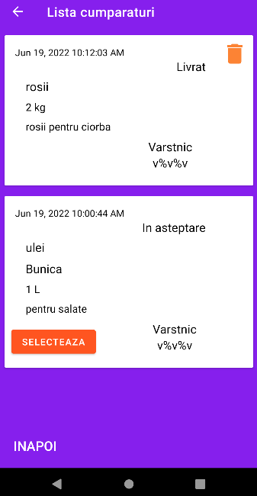
Module dezvoltate
Printre modulele dezvoltate se numără:
Creare cont
Autentificare
Cereri de asociere
Contacte
Adăugare tratament
Vizualizarea schemei de tratament
Vizualizarea tratamentului din ziua curentă
Lista cu alergii
Regimul alimentar
Camera de comunicare
Profilul vârstnicului
LISTA DE CUMPĂRĂTURI
Interacțiune asistent - vârstnic

Slide 14
CONCLUZII
implementarea unui asistent digital proiectat special pe nevoile persoanelor în vârstă cu scopul de a le îmbunătății viața
module personalizate:
Cereri de asociere între vârstnic și membrii familiei
Adăugarea și vizualizarea tratamentului (schema de tratament și tratamentul din ziua curentă)
Adăugarea și vizualizarea regimului alimentar
Adăugarea și vizualizarea alergiilor cunoscute
Camera de comunicare
Lista de cumpărături
interacționa cu asistentul fie prin comenzi sub formă de text sau alegând navigarea prin intermediul interfeței grafice

Slide 15

DEZVOLTĂRI ULTERIOARE
adăugarea unui set mai mare de intenții și entități pentru interacțiunea vârstnic - asistent
crearea unui calendar de activități (evenimente, vizite la domiciliu, programări la medic, etc.)
adăugarea de alarme pentru administrarea de medicamente
preluarea datelor medicale ale vârstnicului → monitorizarea starii de sănătate a vârstnicului

